Slide 1
Овощи и фрукты

Slide 2
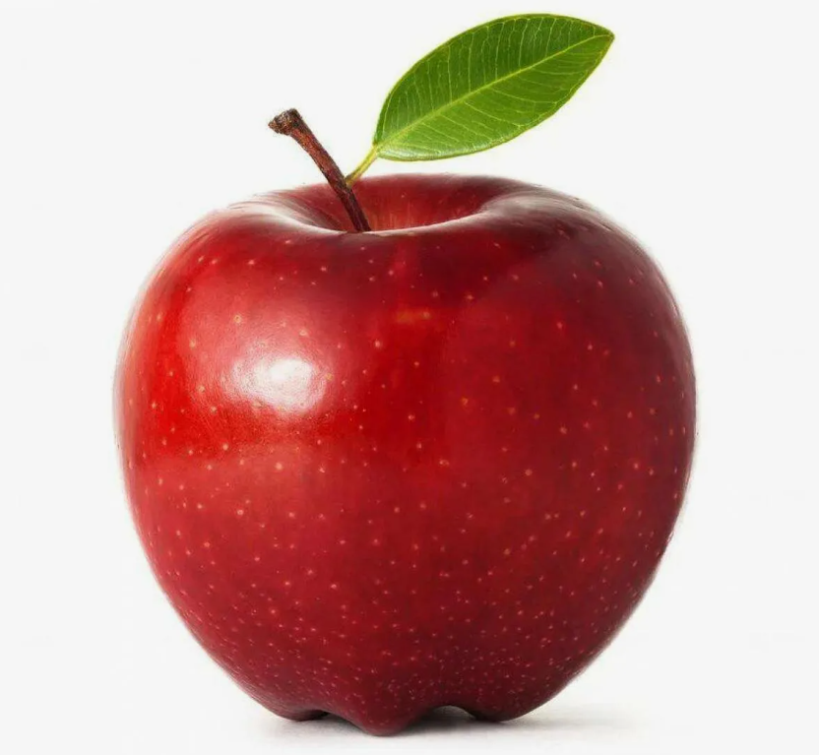
Яблоко

Slide 3
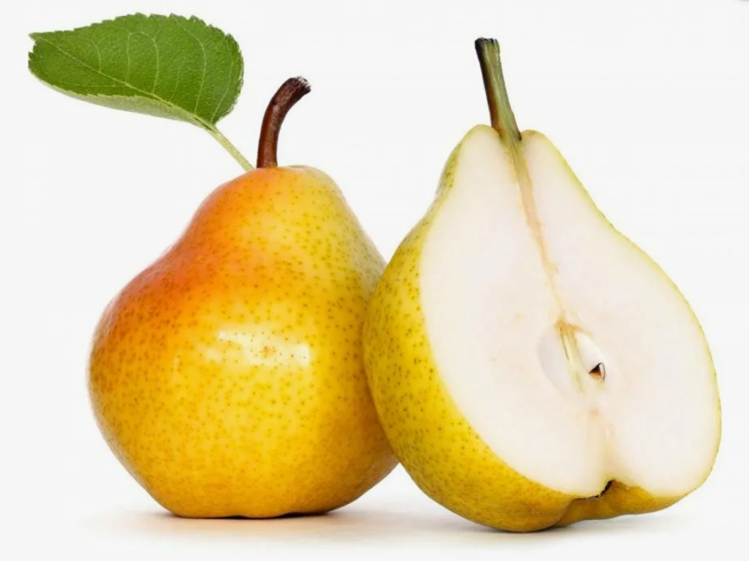
Груша

Slide 4
Загадка
В огороде растёт она,
Красная шапочка, хвостик зелёный.
С кроликами дружит она.
Что это? Знаешь, дружок?

